Slide 1
一、向量组的秩
第三节 向量组的秩与矩阵的秩
二、矩阵的秩
三、小结

Slide 2
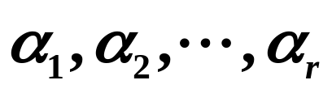



一、向量组的秩
定义3.15 设有向量组T ，如果
（1）在 T 中有 个向量 线性无关，
（2）T 中任意 个向量(如果T 中有
个向量）都线性相关，
则称 是向量组T的一个极大线性
无关组，简称极大无关组.
一个向量组的
极大线性无关
组一般不唯一

Slide 3
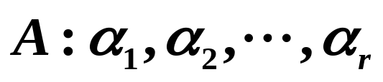




性质：
极大无关组即
为向量组本身
1.
向量组线性无关
2.
向量组
是向量组T的一个
极大无关组
A与T等价
证2
任取 ，由极大无关组定义，
线性相关，则 能由 线性表示，从而
T能由A线性表示，而A能由T线性表示显然，因此
极大无关组A与向量组T等价.

Slide 4
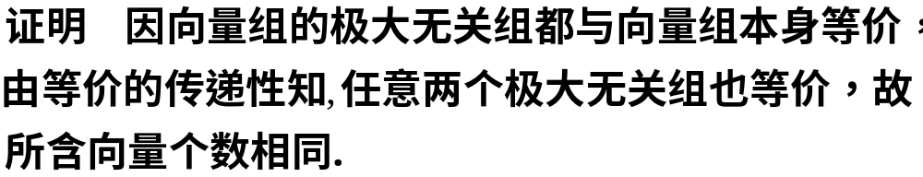
定理3.9 向量组的极大无关组所含向量个数相同.
定理说明向量组的极大无关组所含向量个数与
极大无关组的选取无关，反映了向量组的性质.
定义3.16 向量组T的极大无关组所含向量个数称
为向量组的秩.记为 r(T).

Slide 5
定理3.10 等价的向量组具有相同的秩.
定理3.11 如果向量组(I)能由向量组(II)线性表示，
则向量组(I)的秩小于或等于向量组(II)的秩.
证 因为向量组（I）可以由向量组（II）线性表示，
利用定理3.1，所以向量组（I）的极大线性无关组
可以由向量组（II）的极大线性无关组线性表示.
进而由推论3可知，向量组（I）的秩不超过向量
组（II）的秩.

Slide 6
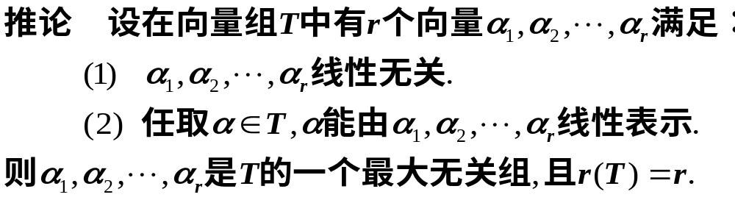
不难看出，如果向量组的秩等于它所含向量的个数，则向量组就是它自身的极大线性无关组. 下面的结论进一步说明了如何确定向量组的极大线性无关组.
定理3.12 如果向量组的秩为 r ,则向量组中任意 r个线性无关的向量都为它的一个极大线性无关组.

Slide 7
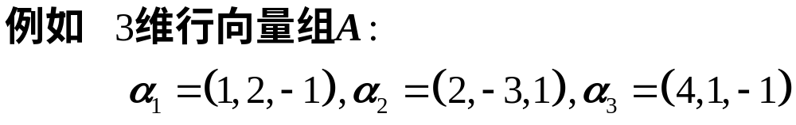
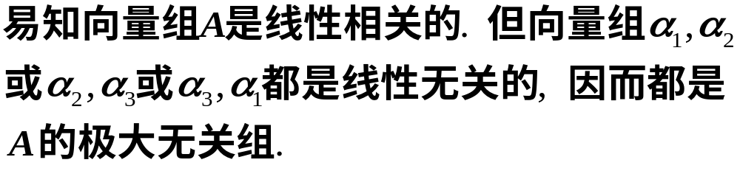


Slide 8
二、矩阵的秩
如果把矩阵的每一行看成一个向量，那么矩阵
就可以认为是由这些行向量所组成的；如果把矩阵
的每一列看成一个向量，那么矩阵就可以认为是由
这些列向量所组成的.
定义3.17 矩阵的行向量组的秩称为矩阵的行秩；
矩阵的列向量组的秩称为矩阵的列秩.

Slide 9
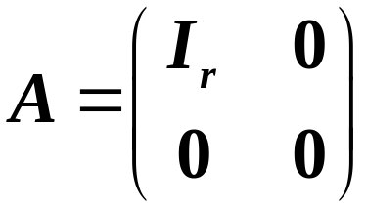
例如矩阵
不难看出矩阵A的行秩为 r, A的列秩也为 r ，
A的行秩等于列秩且等于矩阵A的秩.
下面说明任何矩阵A的行秩与列秩都是相等的,它们都等于A的秩.

Slide 10





引理1 两个n维列向量组 与 ，
若存在可逆的 矩阵P , 使得
则向量组 线性无关当且仅当向量组
线性无关.
证
假设 线性无关，考虑方程
由条件，利用分块矩阵的乘法，我们有

Slide 11





代入上式，得
即
因P 可逆，上式两边同时左乘 ，得
因 线性无关，则
所以 线性无关.

Slide 12

反之, 假设向量组 线性无关,有
进而由上述证明可得，向量组
线性无关.

Slide 13


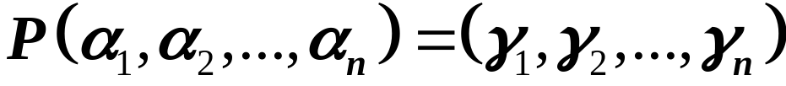
定理 3.13 矩阵的初等变换不改变矩阵的行秩,也不改变矩阵的列秩.
设 矩阵A经初等变换变为矩阵B, 则
证
存在可逆矩阵P及可逆矩阵Q, 使得
首先证明A的列秩等于B的列秩，记
则

Slide 14
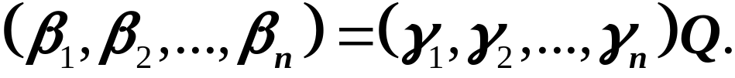



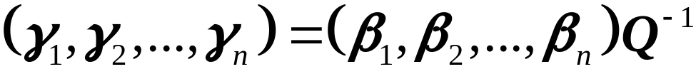
及
可知 与 有相同的秩.
且 能由 线性表示 .而Q可逆，
则
所以 能由 线性表示 . 因此
与 等价, 因而秩相同.
所以 与 的秩相同.

Slide 15



而要证明A的行秩等于B的行秩，只需取转置, 由
可知 与 的列秩相同, 也即A的行秩与B 的
行秩相同.

Slide 16

定理 3.14 任何矩阵的行秩都等于矩阵的列秩.
证
因为矩阵A经初等变换可变为等价标准型
而B的行秩与列秩均为 r, 从而A的行秩与列秩
也为 r , 故A的行秩等于A的列秩.

Slide 17

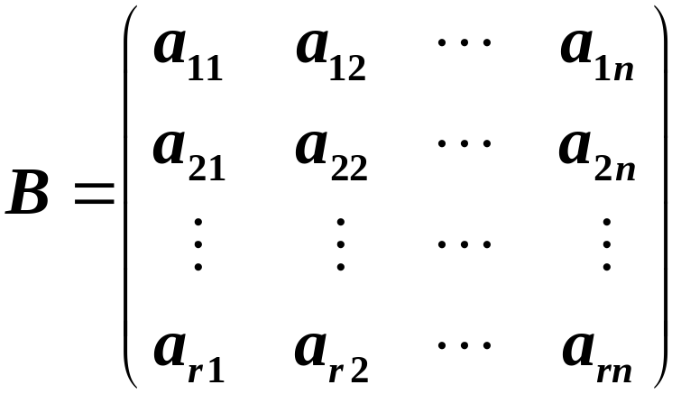
定理 3.15 矩阵A的行秩或列秩等于 r 的充分必要条件是矩阵A的非零子式的最高阶数为 r .
证 必要性
假设 的行秩为 r, 不妨假设A的前r行为行向
量组的极大线性无关组. 且记前r行组成的矩阵为

Slide 18
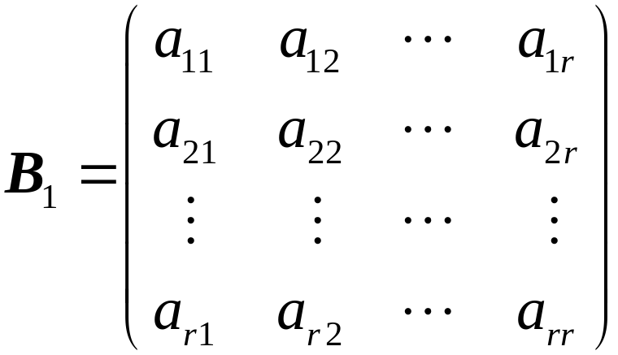

显然, B的行秩为 r , 因而列秩也为 r, 不妨假设B的前r列为列向量组的极大无关组. 且记
显然 即A有一个 r 阶子式不为零. 此外，由
A的行秩为 r , 则A的任意 r+1个行向量均线性相关,
从而A的任意 r+1阶子式的行向量也线性相关 ,

Slide 19
这样, A的任意 r+1子式均为零 , 再由行列式展开定理知，矩阵A的所有阶数大于 r 的子式也全为零，故A的非零子式的最高阶数为 r .
充分性
假设A的非零子式的最高阶数为 r , 如果A的秩为 t,
则由必要性可知，A的非零子式的最高阶数为 t,
则必有 t=r, 即A的秩为 r .
推论 n阶矩阵A的行列式为零当且仅当A的秩小于n .

Slide 20
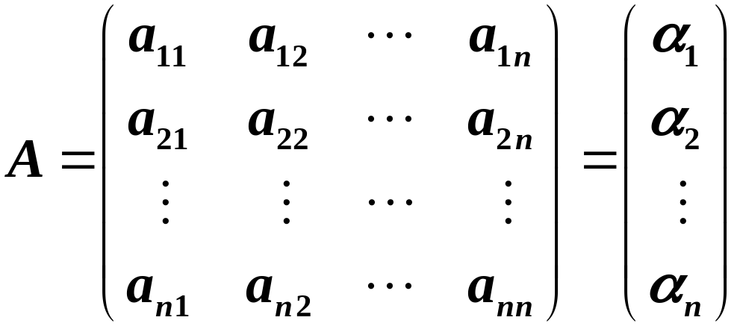
定理 3.16 设矩阵A的秩为 r ,则 A的 r 阶非零子式所在的行就是A的行向量组的一个极大无关组；所在的列就是A的列向量组的一个极大无关组.
设
证
因为矩阵A的秩为r，则A中必有一个r阶子式不为零,
不妨设A的左上角的r阶子式不为零, 即

Slide 21
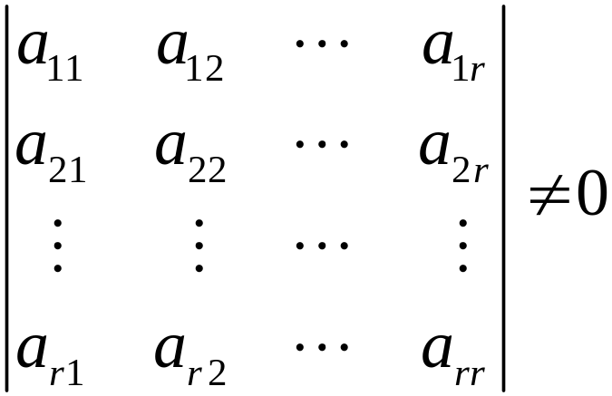
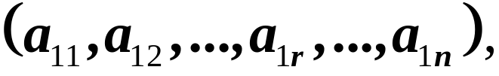
由定理3.4知，构成这个r阶子式的向量组
是线性无关的，进而由定理3.3可知，这些向量添加分量后所得向量组

Slide 22

也是线性无关的，即向量组 线性无关，
而 A的行向量组的秩为 r ，由定理3.12可知，
是 A的行向量组的一个极大无关组，
这样，我们证明了A 的 r 阶非零子式所在的行就
是A的行向量组的一个极大线性无关组.
类似考虑A的转置, 即可证明列.

Slide 23
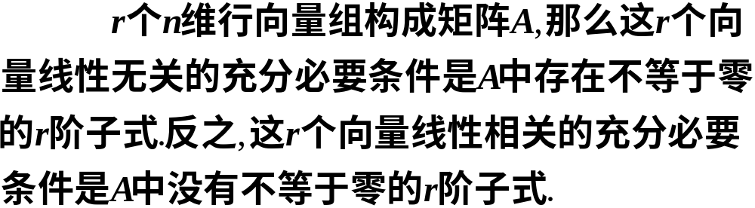
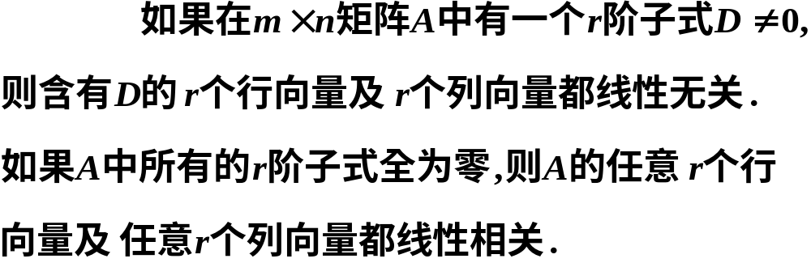
推论1
推论2

Slide 24
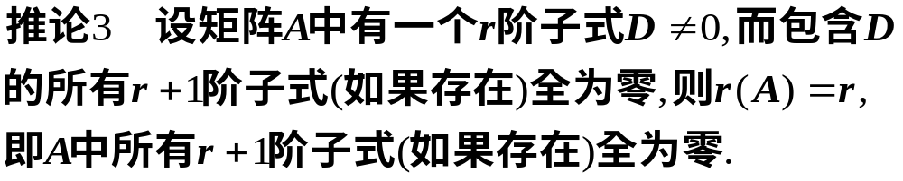


例1

Slide 25
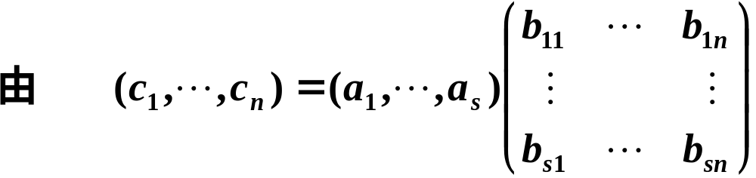



Slide 26

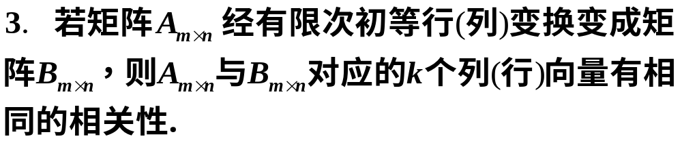
注：
1.
矩阵A的某个r阶
子式D是A的最高
阶非零子式
D所在r个行（列）向量
是矩阵A的行（列）向量
组的一个极大无关组
2.
矩阵A的秩
A的行秩
A的列秩

Slide 27
下面给出求向量组的秩与极大无关组的方法.
因为矩阵的初等行变换不改变列向量间的线性相关
性，求向量组的最大线性无关组，只需把向量组
作为列向量组成矩阵A，用初等行变换化A为阶梯
形矩阵，阶梯形矩阵中，每个阶梯上第一个非零元
所在的列对应的向量组即为所求的一个极大无关组,
而阶梯型矩阵的秩即为向量组的秩.

Slide 28

而用极大线性无关组线性表出其余向量, 只需对行阶梯形矩阵继续用初等行变换化为行最简形.
具体来说
（1）将向量组 作为列向量构成矩阵A；
（2）应用初等行变换将矩阵A化为阶梯形矩阵B ，
则B的非零行的行数r就为矩阵A的秩，也即原向量
组的秩为r；

Slide 29
（3）选取B的一个r阶非零子式，则该子式所在的
列所对应的A的列向量组就为原向量组的一个极大
无关组；
（4）继续应用初等行变换将阶梯形矩阵 B 化为
最简行阶梯形矩阵C , 由 C 的列向量间的线性
组合关系式用极大无关组线性表出其余向量.

Slide 30
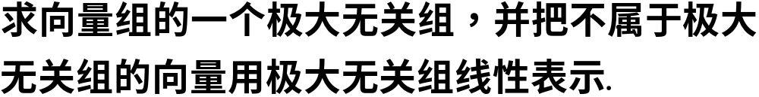
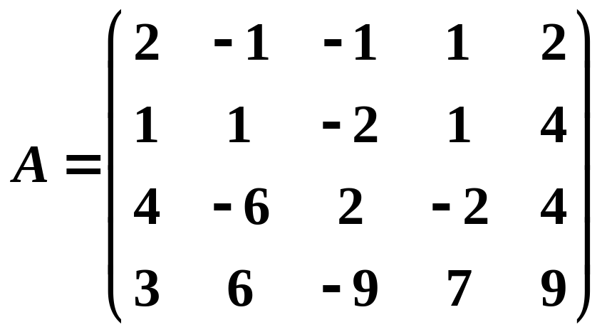
例2
解 将向量组作为列向量组成矩阵

Slide 31
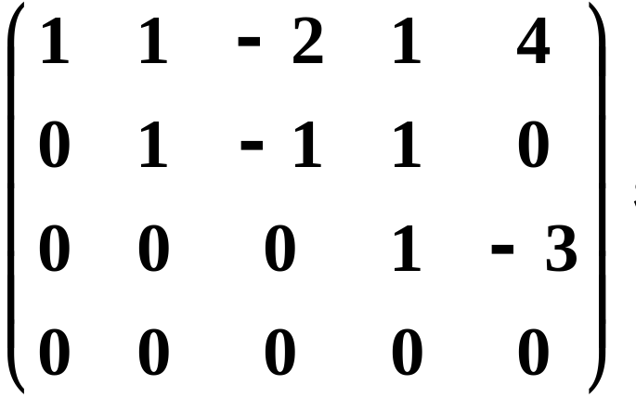

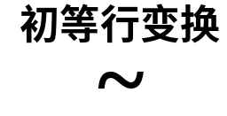

对A施行初等行变换变为行阶梯形矩阵

Slide 32




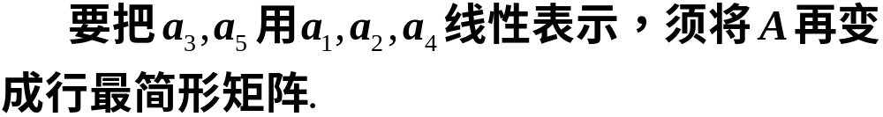
注：不难得到， 或 也为向量组
的极大线性无关组.
同样， 或 等也为向量组
的极大线性无关组.（还有吗？）

Slide 33
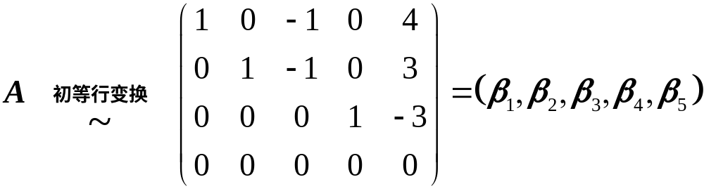
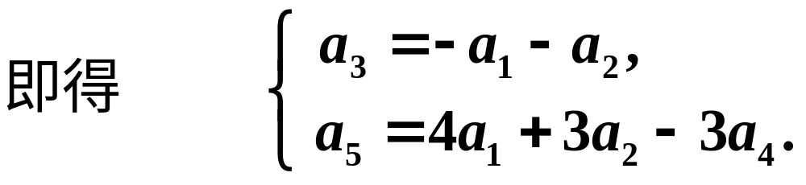
由
容易看出

Slide 34
三、小结
1．极大线性无关向量组的概念：
极大性、线性无关性．
2． 矩阵的秩与向量组的秩的关系：
矩阵的秩＝矩阵列向量组的秩
＝矩阵行向量组的秩
3． 关于向量组秩的一些结论：定理与推论
4． 求向量组的秩以及极大无关组的方法：
将向量组中的向量作为列向量构成一个矩
阵，然后进行初等行变换．

Slide 35
作业
P 103 16; 17.(1);
18. 21.(1)
23.

